Slide 1
Лекція №1
КАТЕГОРІЙНО-ПОНЯТІЙНИЙ АПАРАТ З БЕЗПЕКИ ЖИТТЄДІЯЛЬНОСТІ, ТАКСОНОМІЯ НЕБЕЗПЕК. РИЗИК ЯК КІЛЬКІСНА ОЦІНКА НЕБЕЗПЕК

Slide 2
План лекції
1. Основні положення навчальної дисципліни БЖД
2. Основні поняття та визначення
3. Класифікація джерел небезпеки, небезпечних та шкідливих факторів
4. Концепція прийнятого (допустимого) ризику

Slide 3
ЗК1. Здатність реалізувати свої права і обов’язки як члена суспільства, усвідомлювати цінності громадянського (вільного демократичного) суспільства та необхідність його сталого розвитку, верховенства права, прав і свобод людини і громадянина в Україні.
ФК1. Здатність організувати роботу на підприємстві відповідно до вимог безпеки життєдіяльності
К01. Здатність до абстрактного мислення, аналізу та синтезу.
К05. Здатність приймати обґрунтовані рішення.
К07. Прагнення до збереження навколишнього середовища та забезпечення сталого розвитку суспільства.
К09. Здатність зберігати та примножувати моральні, культурні, наукові цінності і досягнення суспільства на основі розуміння історії та закономірностей розвитку предметної області, її місця у загальній системі знань про природу і суспільство та у розвитку суспільства, техніки і технологій, використовувати різні види та форми рухової активності для активного відпочинку та ведення здорового способу життя.
К12. Здатність генерувати нові ідеї (проявляти креативність).
К10. Навички забезпечення безпеки життєдіяльності.
К12. Здатність діяти на основі етичних міркувань (мотивів).

Slide 4
ПРН1. Розуміти і реалізувати свої права і обов’язки як члена суспільства, усвідомлювати цінності вільного демократичного суспільства, верховенства права, прав і свобод людини і громадянина в Україні.
ПРН2. Демонструвати необхідний рівень особистої фізичної підготовленості та психічного здоров'я під час виконання професійних обов’язків.
ПР01. Знати сучасні теорії, підходи, принципи екологічної політики, фундаментальні положення з біології, хімії, фізики, математики, біотехнології та фахових і прикладних інженерно-технологічних дисциплін для моделювання та вирішення конкретних природозахисних задач у виробничій сфері.
ПР03. Вміти використовувати інформаційні технології та комунікаційні мережі для природоохоронних задач.
ПР13. Уміти доносити результати діяльності до професійної аудиторії та широкого загалу, робити презентації та повідомлення.
ПР15. Уміти обирати оптимальні методи та інструментальні засоби для проведення досліджень, збору та обробки даних.

Slide 5
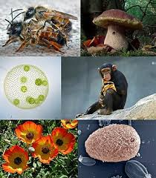
Життя — це одна з форм існування матерії, яку відрізняє від інших здатність до розмноження, росту, розвитку, активної регуляції свого складу та функцій, різних форм руху, можливість пристосування до середовища та наявність обміну речовин і реакції на подразнення. Життя є вищою формою існування матерії порівняно з іншими — фізичною, хімічною, енергетичною тощо.

Slide 6

Діяльність є специфічно людською формою активності, необхідною умовою існування людського суспільства, зміст якої полягає у доцільній зміні та перетворенні в інтересах людини навколишнього середовища.
Це специфічна форма активного ставлення людини до навколишнього світу, зміст якої складає його доцільне змінювання та перетворення.
Будь-яка діяльність містить у собі мету, засіб, результат та сам процес діяльності.

Slide 7
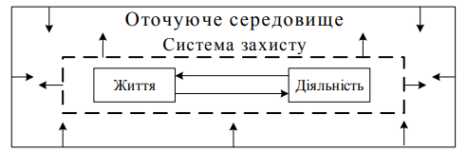
Структура життєжіяльності

Slide 8
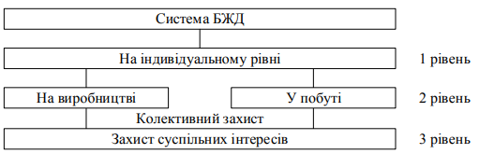
Система безпеки життєдіяльності

Slide 9

Здоров’я – природний стан організму, що характеризується його зрівноваженістю із навколишнім середовищем та відсутністю будь-яких хворобливих змін.

Slide 10

Безпека – стан діяльності, при якому із певною імовірністю виключені прояви небезпеки, або відсутність надмірної небезпеки, це збалансований, за експертною оцінкою, стан людини, соціуму, держави, природних, антропогенних систем тощо.
Безпека людини — це поняття, що відображає саму суть людського життя, її ментальні, соціальні і духовні надбання.

Slide 11

Небезпека – явища, процеси, об’єкти, властивості предметів, здатні у певних умовах наносити шкоду здоров’ю людини, це умова чи ситуація, яка існує в
навколишньому середовищі і здатна призвести до небажаного вивільнення енергії, що може спричинити фізичну шкоду, поранення та/чи пошкодження.

Slide 12
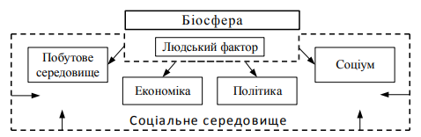
Людський фактор (ЛФ) – це сукупність фізіологічних, психофізіологічних, антропараметричних та професійних характеристик, які в тій чи іншій мірі сприяють виникненню небезпек.

Slide 13

Ідентифікація небезпеки – процес розпізнавання образу небезпеки, встановлення можливих причин, просторових та часових координат, імовірності прояву, величини та наслідків небезпеки.

Slide 14
Номенклатура – система назв, термінів, що застосовуються у якій-небудь галузі науки, техніки. У теорії БЖД доцільно виділити кілька рівнів номенклатури: загальну, локальну, галузеву, місцеву (для окремих об’єктів) та ін.
Номенклатура, тобто перелік можливих небезпек, налічує понад 150 найменувань.

Slide 15
Таксономія – наука про класифікацію та систематизацію складних явищ, понять, об’єктів. Оскільки небезпека є поняттям складним, ієрархічним, таким, що має багато ознак, то класифікація та систематизація їх виконує важливу роль в організації наукового знання в галузі безпеки діяльності, дає змогу глибше пізнати природу небезпеки.
Досконала, достатньо повна таксономія небезпек поки що не розроблена.

Slide 16
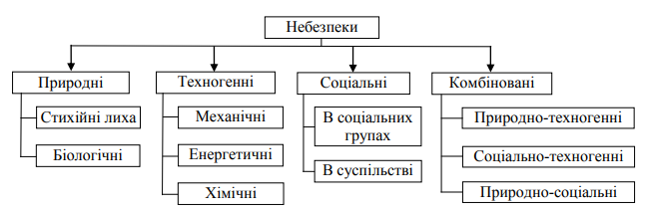
Класифікація небезпек за джерелами походження

Slide 17
За джерелом походження розрізняють 6 груп небезпек: природні, техногенні, антропогенні, екологічні, соціальні, біологічні.
За характером дії на людину небезпеки можна поділити на групи: фізичні, хімічні, біологічні, психофізіологічні

Slide 18
За часом виявлення поганих наслідків небезпеки діляться на імпульсивні та кумулятивні.
За локалізацією небезпеки бувають: пов’язані із літосферою, гідросферою, атмосферою, космосом.
За наслідками, що спричинили: втома, захворювання, травми, аварії, пожежі, летальні наслідки та ін.
За нанесенеми збитками: соціальні, технічні, екологічний, економічні.

Slide 19
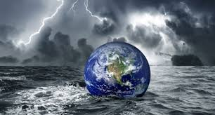
Природні джерела небезпеки — це природні об'єкти, явища природи та стихійні лиха, які становлять загрозу для життя чи здоров'я людини (землетруси, зсуви, селі, вулкани, повені, снігові лавини, шторми, урагани, зливи, град, тумани, ожеледі, блискавки, астероїди, сонячне та космічне випромінювання, небезпечні рослини, тварини, риби, комахи, грибки, бактерії, віруси, заразні хвороби тварин та рослин).

Slide 20
Техногенні джерела небезпеки — це передусім небезпеки, пов'язані з використанням транспортних засобів, з експлуатацією підіймально-транспортного обладнання, використанням горючих, легкозаймистих і вибухонебезпечних речовин та матеріалів, з використанням процесів, що відбуваються при підвищених температурах та підвищеному тиску, з використанням електричної енергії, хімічних речовин, різних видів випромінювання (іонізуючого, електромагнітного, акустичного).

Slide 21
Шкідливі фактори – чинники життєвого середовища, які призводять до погіршення самопочуття, зниження працездатності, захворювання і навіть до смерті як наслідку захворювання.
Небезпечні фактори – чинники життєвого середовища, які призводять до травм, опіків, обморожень, інших пошкоджень організму або окремих його органів і навіть до раптової смерті.

Slide 22
За характером та природою впливу всі небезпечні та шкідливі фактори поділяються на чотири групи: фізичні, хімічні, біологічні та психофізіологічні.
Небезпечні та шкідливі фактори і джерела небезпеки бувають прихованими, неявними або ж такими, які важко виявити чи розпізнати.
Небезпека проявляється у визначеній просторовій області, яка отримала назву небезпечна зона.

Slide 23
Квантифікація – це введення кількісних характеристик для оцінки складних понять, що визначаються якісно. Застосовуються чисельні, бальні та інші прийоми квантифікації.

Slide 24

Найрозповсюдженішою оцінкою небезпеки є ризик – кількісна оцінка небезпеки.
Визначається як частота або імовірність виникнення однієї події під час настання іншої.

Slide 25
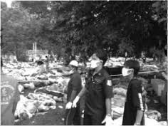
Індивідуальний ризик характеризує небезпеку певного виду для окремого індивіда.
Соціальний (точніше – груповий) ризик – це ризик для групи людей. Соціальний ризик – це залежність між частотою подій та кількістю уражених при цьому людей.

Slide 26
Можна виділити 4 методичних підходи до визначення ризику.
- Інженерний, що спирається на статистику, розрахунок частот, імовірнісний аналіз безпеки, побудова дерев небезпеки.
- Модельний, що грунтується на побудові моделей дії шкідливих факторів на окрему людину, соціальні, професійні групи, тощо. Ці методи основані на розрахунках, для яких не завжди є дані.
- Експертний, коли імовірність подій визначається на основі опитування досвідчених спеціалістів, тобто експертів.
- Соціологічний, що грунтується на опитуванні населення.

Slide 27
Знехтуваний ризик має настільки малий рівень, що він перебуває в межах допустимих відхилень природного (фонового) рівня.
Гранично допустимий ризик — це максимальний ризик, який не повинен перевищуватись, незважаючи на очікуваний результат.
Надмірний ризик характеризується виключно високим рівнем, який у переважній більшості випадків призводить до негативних наслідків.

